Slide 1
CSIGA JÁTÉK
Ponauer szilvia, MATWI ZIAD

Slide 2
ALAP KONCEPCIÓK
Színeket ANSI kóddal jelenítjük meg.
A csigát ASCII karakterekből rakjuk össze: @_//
Sleepekkel törjük meg a program futását.
Konzolról visszatörlünk, „animációs hatás” érdekében.

Slide 3
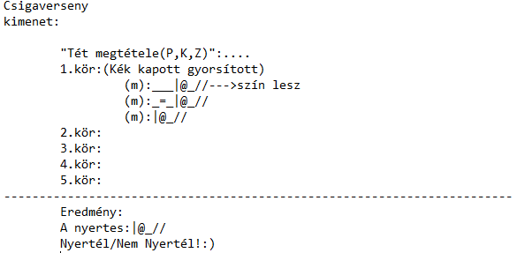
KÉPERNYŐTERV

Slide 4
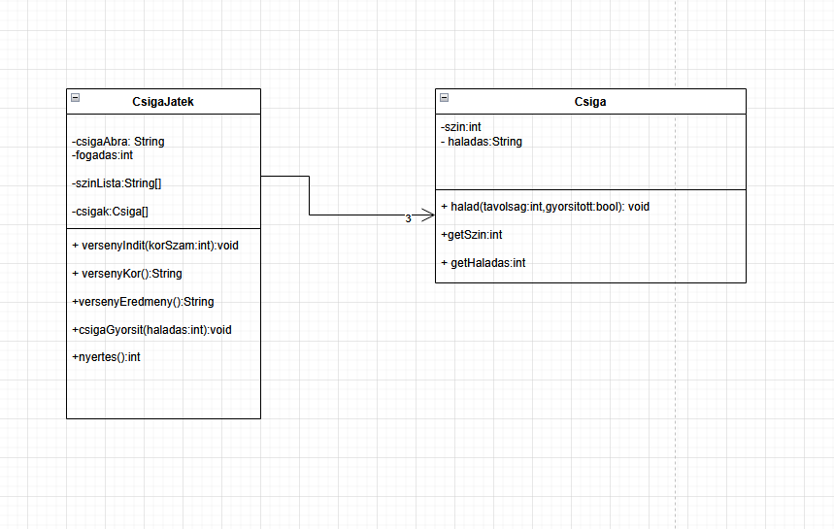
UML ÁBRA

Slide 5

EREDMÉNY I: FOGADÁSTÁBLA

Slide 6

EREDMÉNY II: VERSENYEZNEK

Slide 7

EREDMÉNY III: EREDMÉNYTÁBLA

